Slide 1
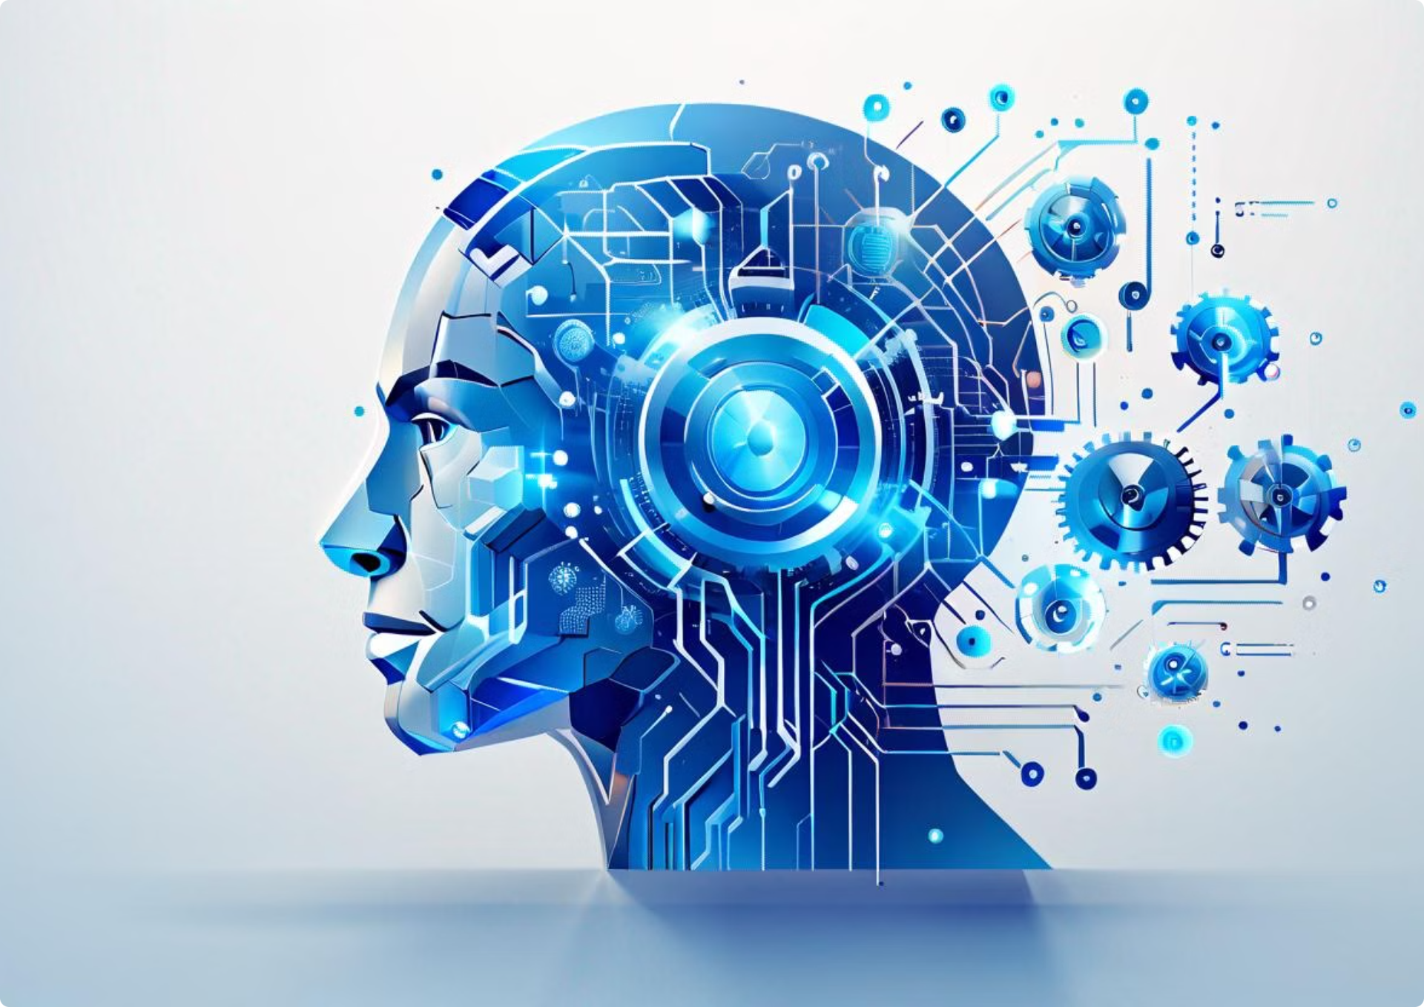

Historia de la IA
Desde Turing a la Actualidad
“El éxito en la creación de IA sería el mayor evento en la historia humana. Desafortunadamente, también podría ser el último a menos que aprendamos cómo evitar los riesgos”. Stephen Hawking

Slide 2
Orígenes de la IA
La palabra inteligente, del latín intelligentia o intellectus, que vienen del verbo intellegere, compuesto de inter («entre») y legere («leer, escoger»). Intellegere significa comprender o percibir, significa poder elegir entre varias opciones e idealmente quedarnos con la mejor.
La naturaleza del término Inteligencia Artificial plantea preguntas filosóficas sobre si un comportamiento inteligente implica o requiere la existencia de una mente y hasta dónde la conciencia es replicable en forma de computación.
Howard Gardner en su Teoría de las Inteligencias Múltiples, identifica varios tipos de inteligencia humana: lingüística, lógico-matemática, espacial, corporal, interpersonal, intrapersonal, naturalista y existencial. ¿Cuál de ellas creen que no será conquistada o simulada por la IA?

Slide 3
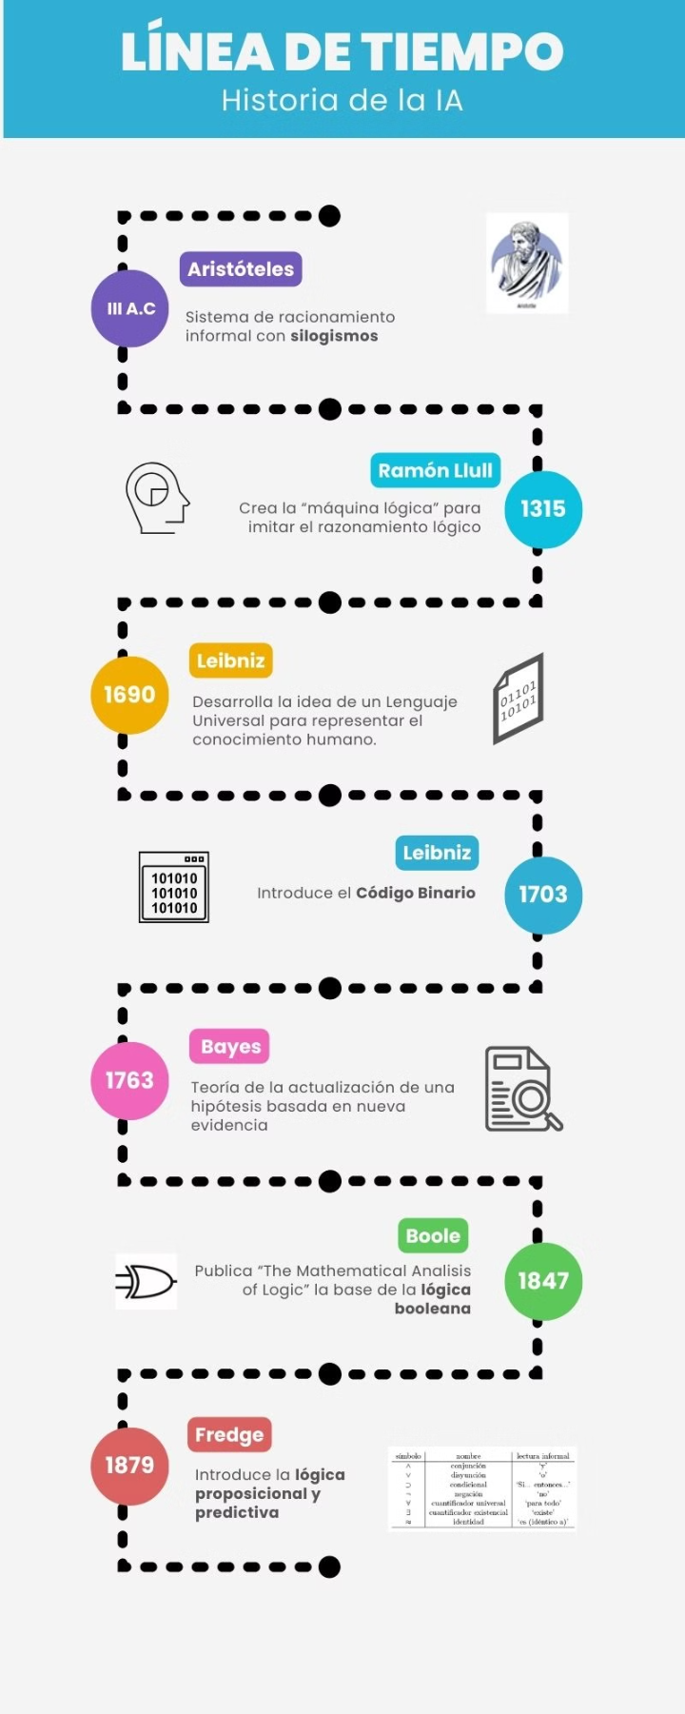

Slide 4
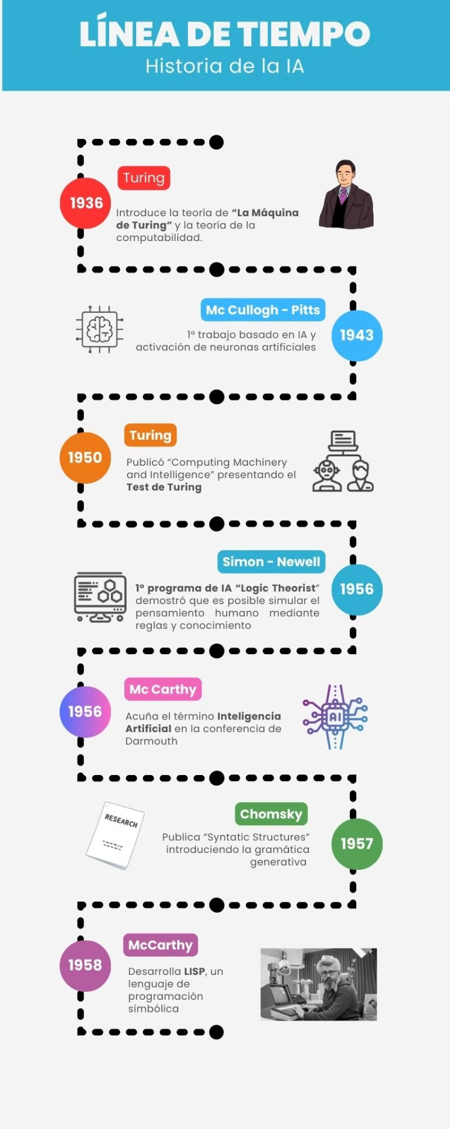

Slide 5
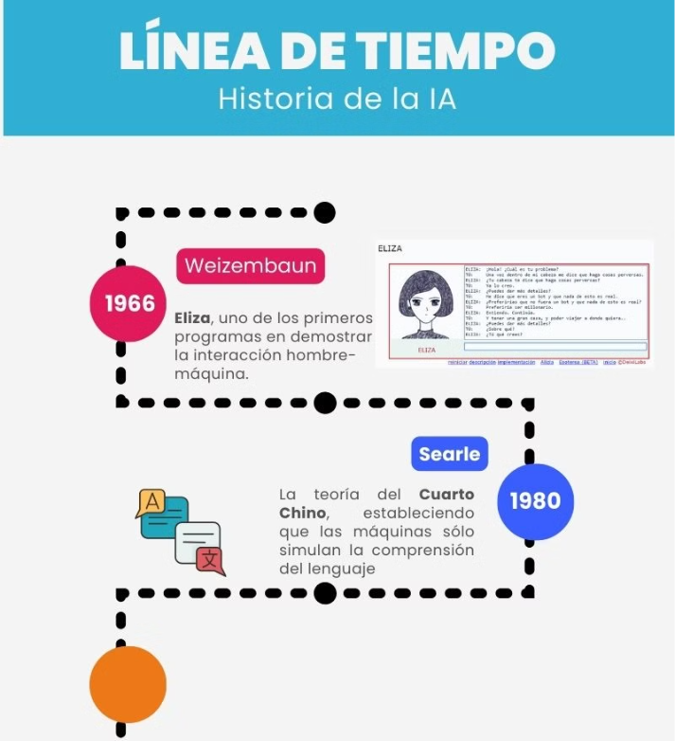

Slide 6
Hitos en la Evolución de la IA
1950s
1
Alan Turing propone el Test de Turing como una medida de la inteligencia de una máquina.
2
1956
Se acuña el término "inteligencia artificial" en la conferencia de Dartmouth.
1966
3
ELIZA, uno de los primeros programas que demostró la interacción hombre-máquina, es creado por Joseph Weizenbaum.
4
1997
Deep Blue de IBM se convierte en la primera computadora en ganar a un campeón mundial de ajedrez, Garry Kasparov.
2011
5
IBM Watson gana en el juego de preguntas y respuestas Jeopardy!.
6
2014
Google adquiere DeepMind, y más tarde desarrolla AlphaGo, que derrota al campeón mundial de Go, Lee Sedol.
2019
7
OpenAI lanza el modelo de lenguaje GPT-2.
8
2020
Waymo lanza un servicio de taxi completamente autónomo llamado Waymo One.
2022
9
OpenAI presenta ChatGPT, un chatbot avanzado basado en el modelo de lenguaje GPT-3.5.
10
2023
El Modelo LLaMA de Meta se filtra, generando debate sobre el futuro del desarrollo de la IA. OpenAI anuncia la capacidad de construir GPTs personalizados durante su primer Dev Day.
2024
11
EEUU lidera como fuente de los principales modelos de IA, con 61 modelos notables originados en instituciones estadounidenses (OpenAI, Google ​y Anthropic ), 21 de la Unión Europea y 15 de China.

Slide 7
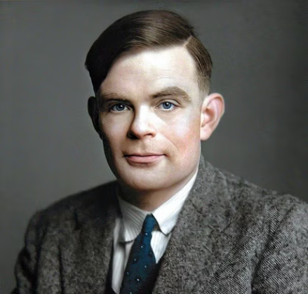
El Test de Turing
El Test de Turing es una prueba para determinar si una máquina puede exhibir un comportamiento inteligente indistinguible del de un ser humano.
¿Pueden las máquinas pensar? Este interrogante debe iniciarse con una definición precisa de los términos "máquina" y "pensar". A través de esta pregunta, Alan Turing introduce un tema de gran relevancia, el cual explora en profundidad en su artículo "COMPUTING MACHINERY AND INTELLIGENCE".
En lugar de intentar definir qué es "pensar", Turing propuso un juego de imitación para abordar la cuestión de una manera práctica. El Test de Turing original está basado en un juego de imitación que incluye tres participantes:
Un interrogador humano (A).
Un humano (B).
Una máquina (C).

Slide 8

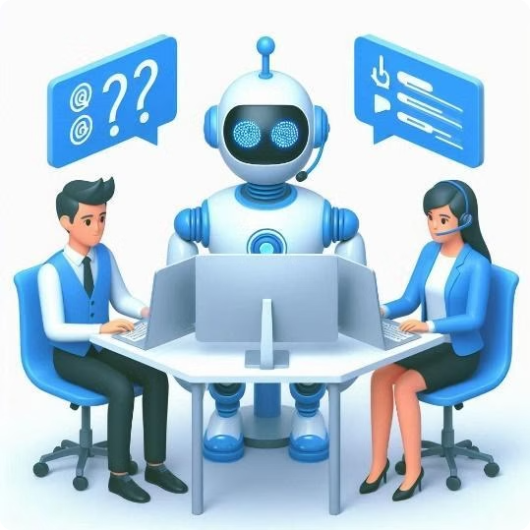
El interrogador se encuentra en una sala separada de los otros dos participantes y se comunica con ellos a través de una interfaz de texto, de manera que no pueda ver ni escuchar a los otros participantes. El objetivo del interrogador es determinar cuál de los dos, B o C, es el humano y cuál es la máquina, basándose únicamente en sus respuestas a una serie de preguntas.
Si la máquina puede engañar al interrogador haciéndole creer que es humana en una proporción significativa de casos, se considera que la máquina ha pasado el Test de Turing.
Este test ha tenido una profunda influencia en el campo de la inteligencia artificial, sirviendo como una meta inicial para los desarrolladores de IA. Sin embargo, también ha sido objeto de críticas y debates: Algunos argumentan que el Test de Turing solo evalúa la capacidad de una máquina para imitar el comportamiento humano, sin abordar si la máquina realmente entiende o tiene consciencia.

Slide 9
Variaciones del Test de Turing
A lo largo del tiempo, ha sido interpretado y adaptado de diversas maneras. Algunas versiones eliminan al segundo humano y simplemente evalúan si el interrogador puede distinguir entre la máquina y un ser humano basado en las respuestas textuales de la máquina.
Un problema: ¿parecerse a un humano implica ser inteligente? Una de las críticas al test de Turing como prueba de inteligencia es que, en realidad, solo evalúa si la computadora se comporta como un ser humano, no si es verdaderamente inteligente. De hecho, el test ha sido "superado" por programas informáticos que cambian constantemente de tema, cometen numerosos errores ortográficos y, en ocasiones, se niegan a responder.
Un ejemplo conocido es el de Eugene Goostman y su bot conversacional que imitaba a un supuesto chico ucraniano de 13 años que frecuentemente evita responder a las preguntas haciendo bromas y desviando la conversación hacia su mascota, una cobaya. En 2012, Goostman ganó lo que se promueve como el concurso de la prueba de Turing más grande de la historia, con éxito contundente de 29 % de los jueces de que era humano. El 7 de junio de 2014, en un concurso con motivo del 60 aniversario de la muerte de Turing, el 33 % de los jueces del evento pensó que Goostman era humano.

Slide 10

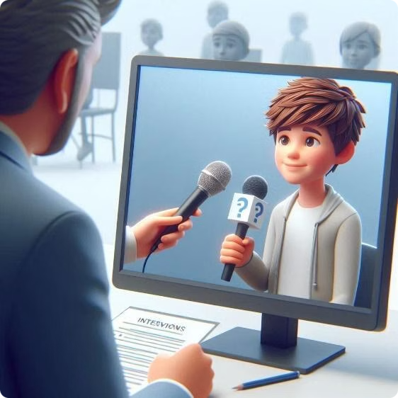
Conversación con Eugene Goostman
A continuación, se presenta un breve extracto de una conversación con Eugene Goostman, extraído del blog de Scott Aaronson:
Scott: ¿Cuál es más grande, una caja de zapatos o el Monte Everest?
Eugene: No puedo decidirme ahora mismo. Debería pensarlo después. Y se me olvidó preguntarte de dónde eres...
Scott: ¿Cuántas patas tiene un camello?
Eugene: Algo entre 2 y 4. ¿Quizás tres? :-))) Por cierto, todavía no sé cuál es tu especialidad – o, posiblemente, me lo perdí.
Scott: ¿Cuántas patas tiene un ciempiés?
Eugene: Solo dos, pero los mutantes de Chernobyl pueden tener hasta cinco. Sé que estás tratando de engañarme.
Scott: No, necesito saber que no eres un chatbot. Por favor, responde la pregunta directamente: ¿cuántas patas tiene una hormiga?
Eugene: Algo entre 2 y 4. ¿Quizás tres? :-))) Oh, qué conversación tan productiva ;-)

Slide 11
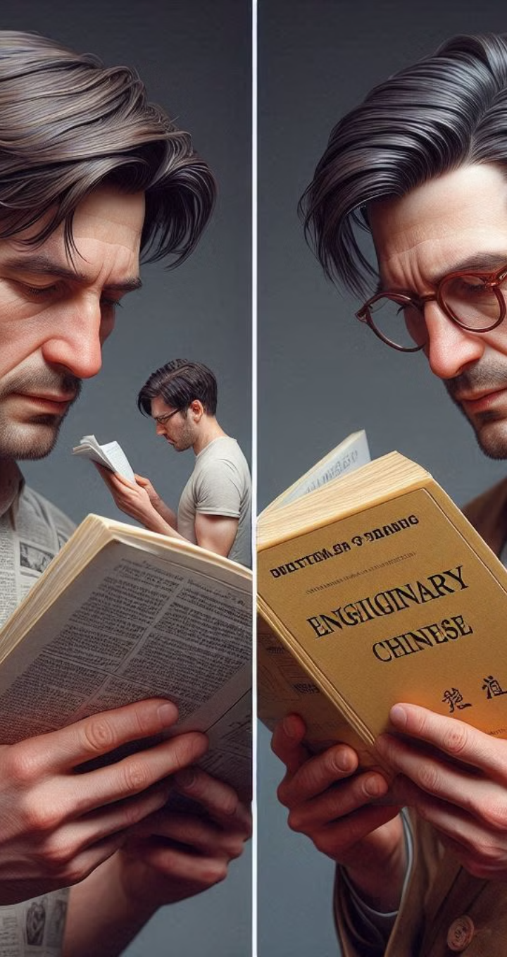
Teoría de la habitación china
Un hablante nativo de inglés, que no sabe chino, está encerrado en una habitación y debe responder preguntas sobre una historia que le han narrado en chino.
¿Cómo las responde? Mediante un libro de reglas escritas en inglés que sirven para ordenar sintácticamente los símbolos chinos sin explicar su significado, sólo explicando cómo se deben utilizar. Mediante este ejercicio, las preguntas son respondidas adecuadamente por la persona que está dentro de la habitación, aun cuando esta persona no ha entendido su contenido.

Slide 12
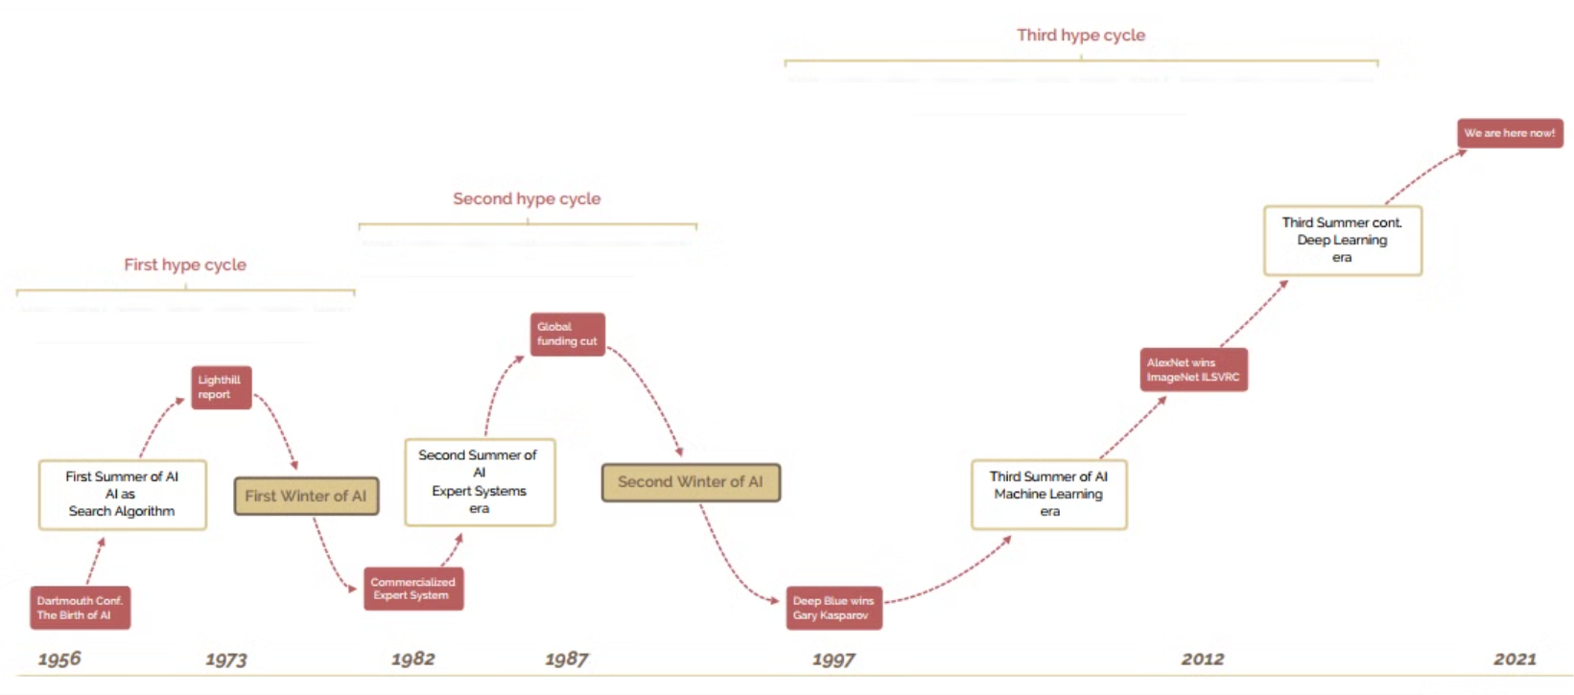
El invierno de la IA
A lo largo de la historia de la IA, se presentaron dos periodos que se caracterizaron por un estancamiento en el progreso, la falta de resultados significativos y la frustración por las expectativas no cumplidas. Si investigamos un poco, veremos que hay una brecha entre hitos, más o menos cerca de los 70’s hasta los 90’s.
A Brief History of AI: How to prevent another winter

Slide 13
Primer Invierno de la IA
Segundo Invierno de la IA
Causas
Causas
- La IA de la década de 1960 había generado grandes expectativas, pero los resultados no eran tan prometedores como se había anticipado.
- Aunque hubo avances en la IA durante la década de 1980, especialmente con los sistemas expertos, estos no lograron cumplir con las expectativas a largo plazo.
- Los enfoques basados en reglas y la lógica simbólica no eran suficientes para resolver problemas complejos del mundo real.
- Los sistemas eran costosos de desarrollar y mantener, y su aplicación no fue tan extensa como se esperaba. Podían ejecutar procesos muy complejos siguiendo reglas, pero todavía seguían siendo determinísticas. La IA no estaba siendo entrenada de la manera en que ahora funcionan las redes neuronales.
- La falta de poder computacional y de datos, que limitaba las capacidades de desarrollo.
Consecuencias
- Reducción en la financiación de proyectos de IA por parte de gobiernos y empresas.
- Otro tipo de tecnología comenzaba a tener relevancia en todos lados: Internet. En 1989 tenemos a Tim Berners-Lee hablando sobre hyperlinks e hipertexto y el primer navegador de World Wide Web fue creado en 1990.
- Muchos investigadores se alejaron del campo y se buscaron otras áreas de estudio.
Consecuencias
- Nuevamente hubo recortes en la financiación y el interés en la IA se redujo drásticamente.
- La investigación se centró en áreas más prometedoras, y muchos investigadores cambiaron de rumbo.

Slide 14
Trabajo Práctico 1(grupal)
Desarrollo:
Selecciona una Herramienta Digital:
Esta es una lista de herramientas digitales para crear líneas de tiempo: Visme, TimelineJS, Tiki-Toki, Preceden, Canva, LucidChart, Google Slides.
Línea de Tiempo:
Utilizando la herramienta digital seleccionada, continúa la línea del tiempo que represente visualmente los hitos más importantes en la historia de la inteligencia artificial. Deben incluir fechas, descripciones breves y elementos visuales (como imágenes, gráficos, etc.) para enriquecer la presentación. Puedes usar como referencia la línea de tiempo del pdf que subí para este módulo.
Todos los integrantes del grupo deben ser capaces de responder sobre un hito determinado de su línea de tiempo.
El enlace de la plantilla está en el documento, si quieres puedes elegir otro diseño provisto por las herramientas antes mencionadas.

